Slide 1





Aplikasi Sistem Informasi Perhotelan Berbasis Desktop (C#) - Ahdiat Ahsan (182102) - Kelas C

Slide 2



Pendahuluan
Mengetahui sistem informasi dan kegunaannya

Slide 3
Sistem informasi merupakan sistem yang menyediakan informasi untuk manajemen dalam mengambil keputusan dan juga untuk menjalankan operasional perusahaan.
Dengan adanya Aplikasi Sistem Informasi Perhotelan ini diharapkan dapat membantu memberikan data yang relevan, cepat, dan akurat kepada para penggunanya.

Slide 4








Konsep
Penggambaran konsep melalui struktur-relasi tabel pada database dan flowchart.

Slide 5
Rancangan Database
1. Tabel Admin
Tabel ini menjadi tempat penyimpanan data Admin yang menjadi pengoperasi aplikasi. Data Admin digunakan untuk login.
2. Tabel Karyawan
Tabel ini yang menyimpan data diri dari karyawan yang bekerja pada hotel. Datanya seperti nama dan nomor telpon karyawan.
3. Tabel Kamar
Tabel ini menyimpan data rinci dari tiap-tiap kamar yang ada pada hotel, mulai dari nomor kamar hingga harga kamar / malam.
4. Tabel Tamu
Tabel ini yang menyimpan data-data dari tamu pengunjung yang telah melakukan check in pada hotel.
5. Tabel Riwayat Tamu
Rincian dari tamu-tamu yang telah melakukan check out akan disimpan di tabel ini. Mulai dari data diri tamu hingga rincian kamar yang ditempati.

Slide 6
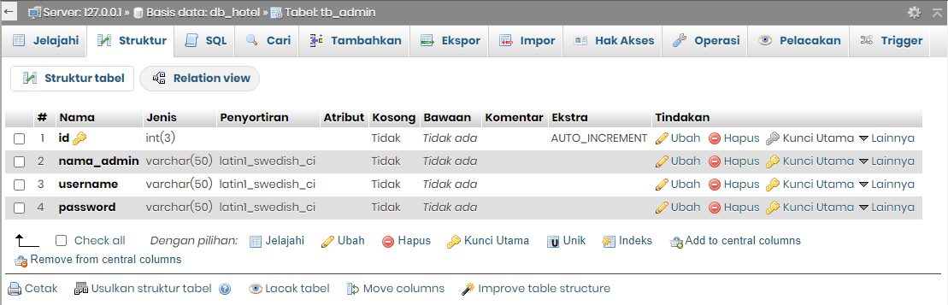
Struktur Tabel Admin

Slide 7
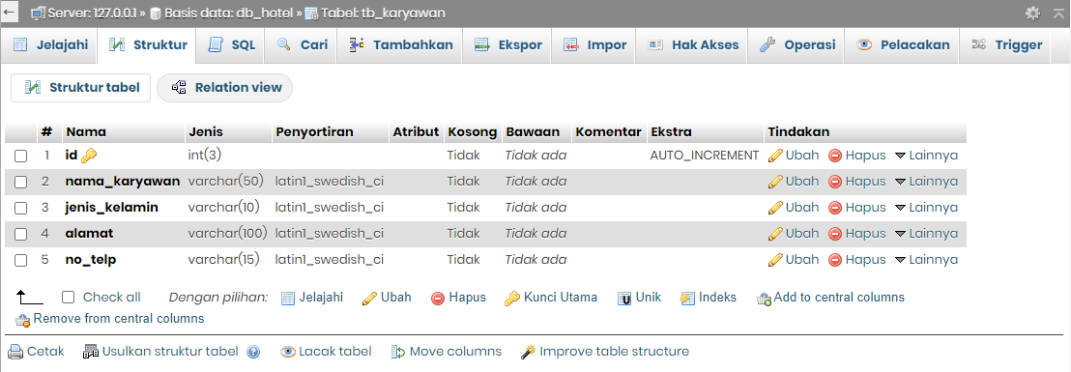
Struktur Tabel Karyawan

Slide 8
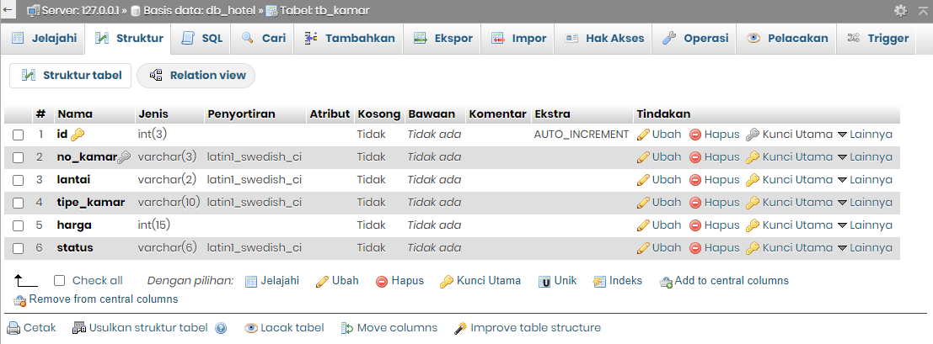
Struktur Tabel Kamar

Slide 9
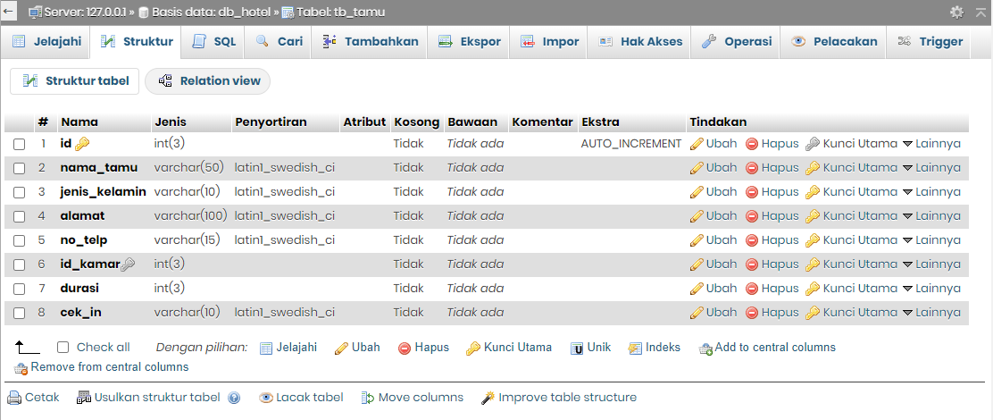
Struktur Tabel Tamu

Slide 10
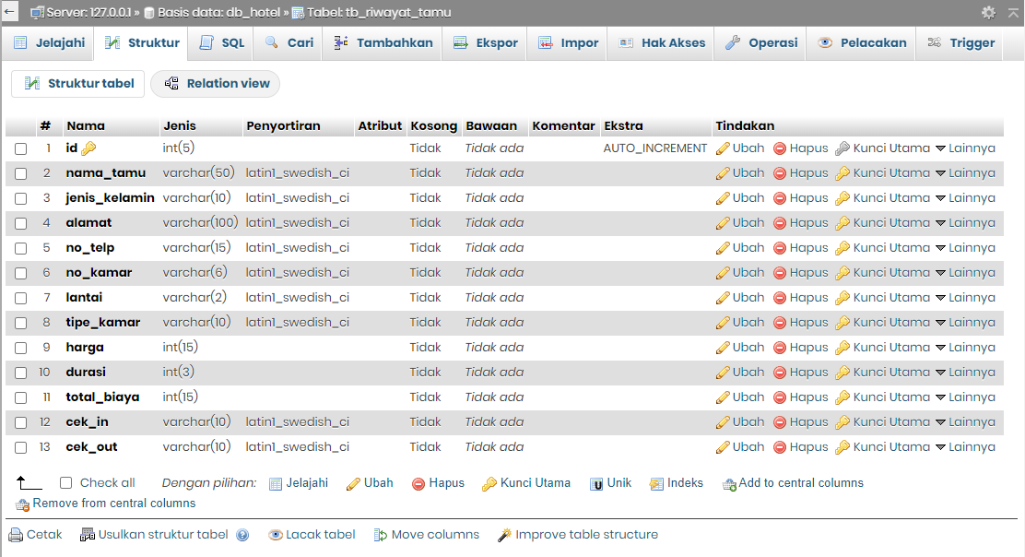
Struktur Tabel Riwayat Tamu

Slide 11
Struktur Tabel Riwayat Tamu

Slide 12
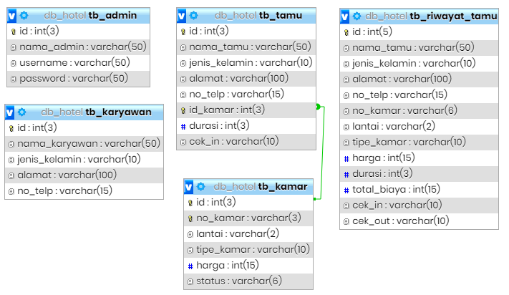
Relasi Tabel

Slide 13
Flowchart Aplikasi

Slide 14
Implementasi
Tampilan dari hasil pembuatan aplikasi yang berupa sebuah form dengan fungsinya masing-masing

Slide 15
Daftar Form Aplikasi
Form Login
Form Menu Utama
Form Data Karyawan
Form Data Kamar
Form Data Tamu
Form Check In Tamu
Form Check Out Tamu
Form Data Riwayat Tamu

Slide 16
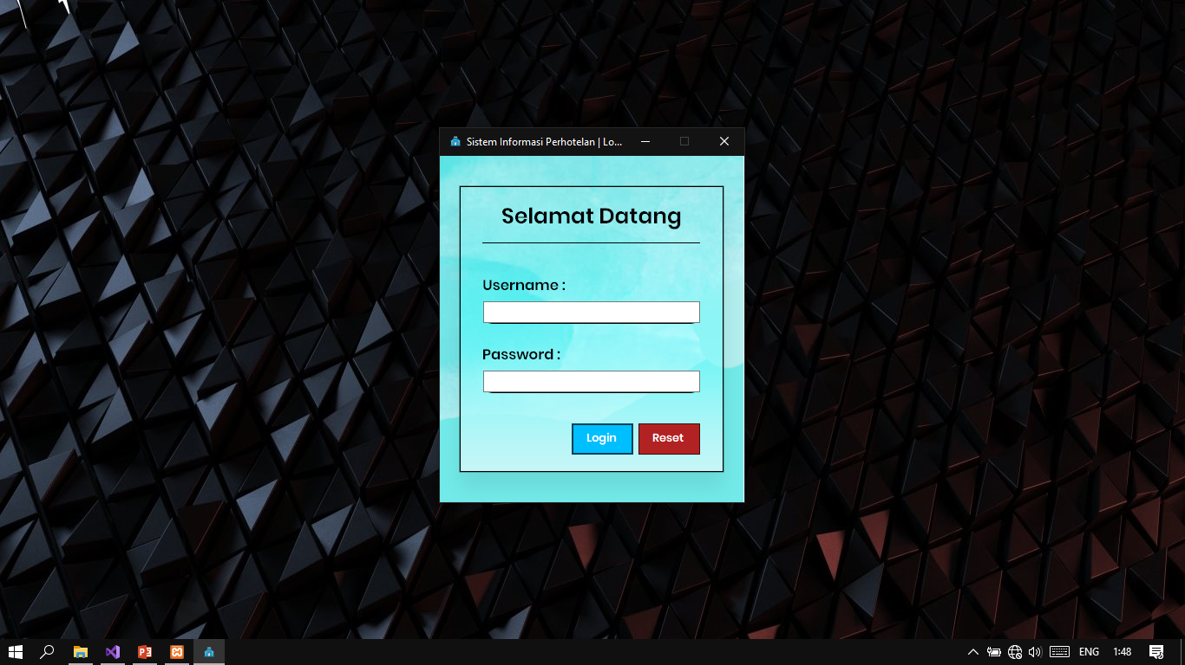
Form Login
Form untuk melakukan login agar dapat mengakses menu utama.

Slide 17
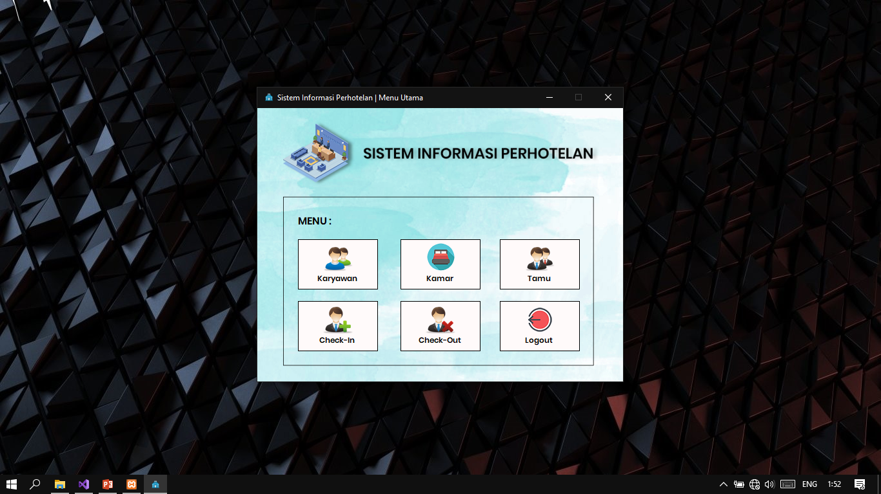
Form Menu Utama
Form yang berisi pilihan fitur / menu yang tersedia dalam sistem informasi perhotelan.

Slide 18
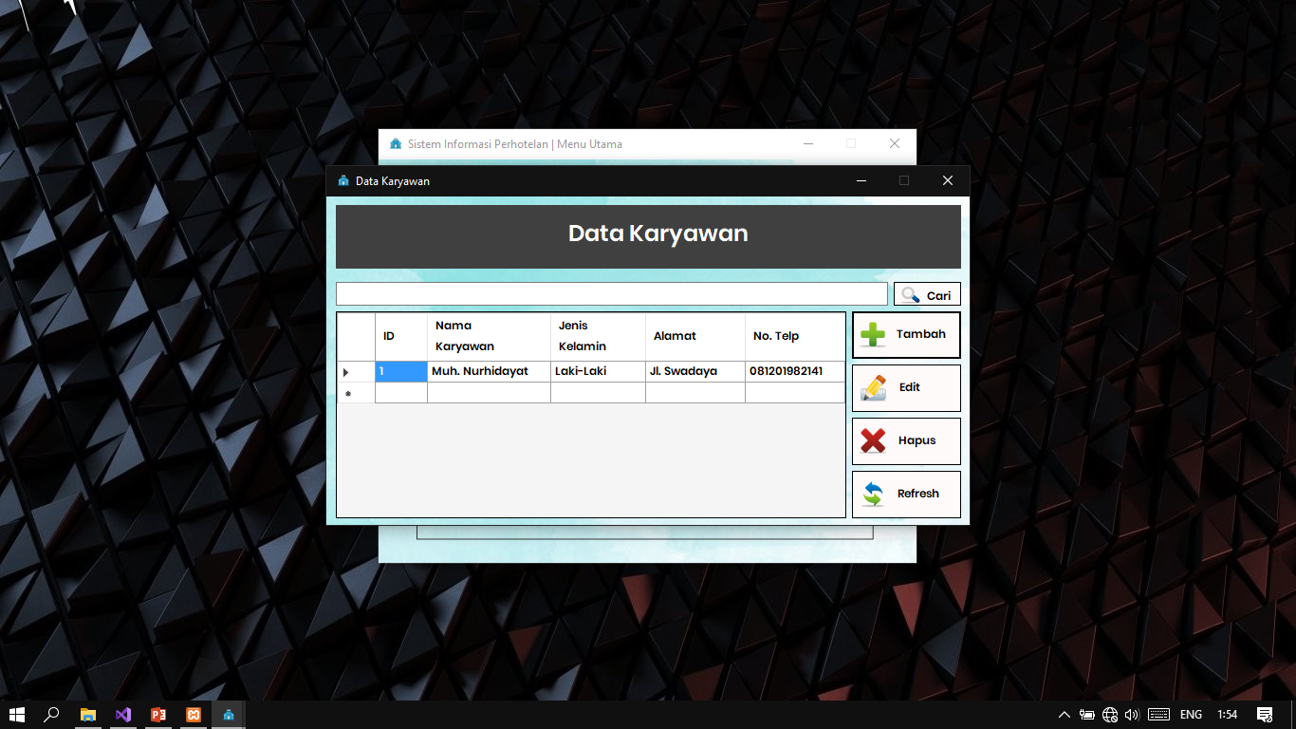
Form Data Karyawan
Form yang menampilkan data-data karyawan yang ada, beserta fitur CRUD-nya.

Slide 19
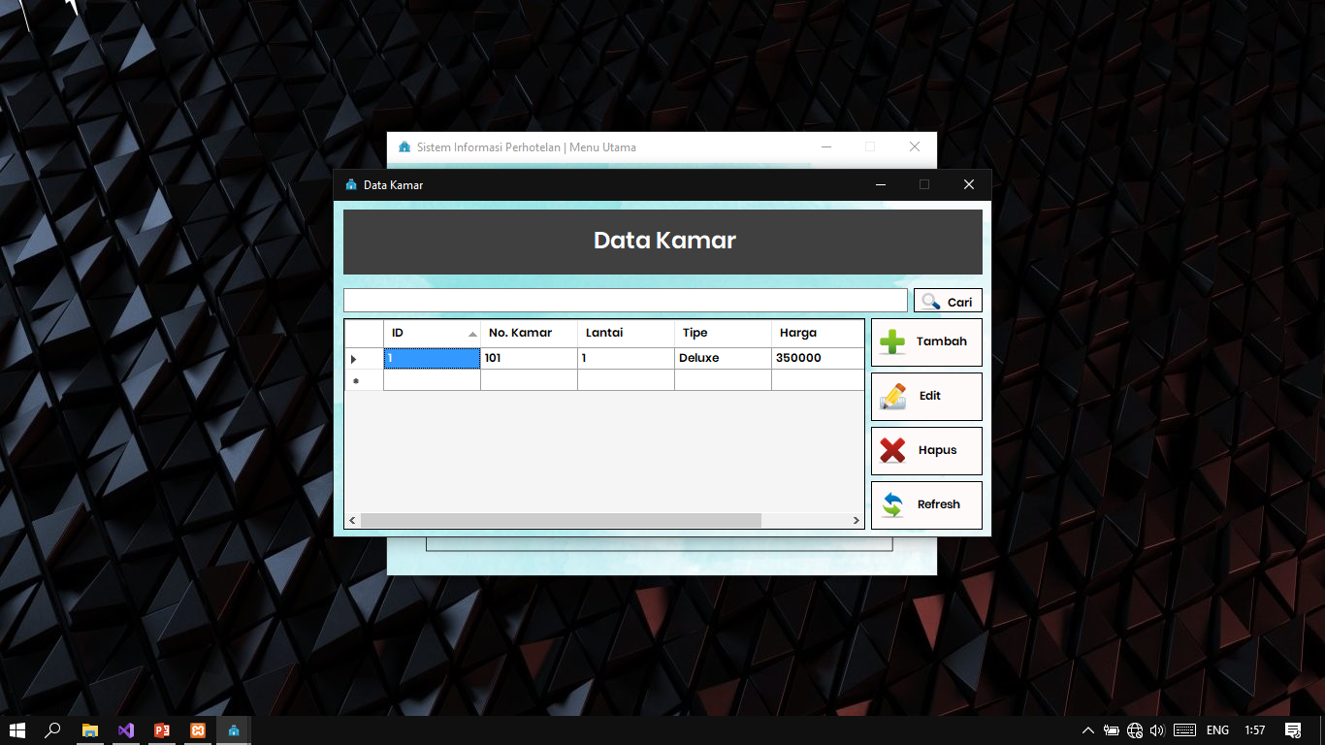
Form Data Kamar
Form yang menampilkan data-data kamar yang ada, beserta fitur CRUD-nya.

Slide 20
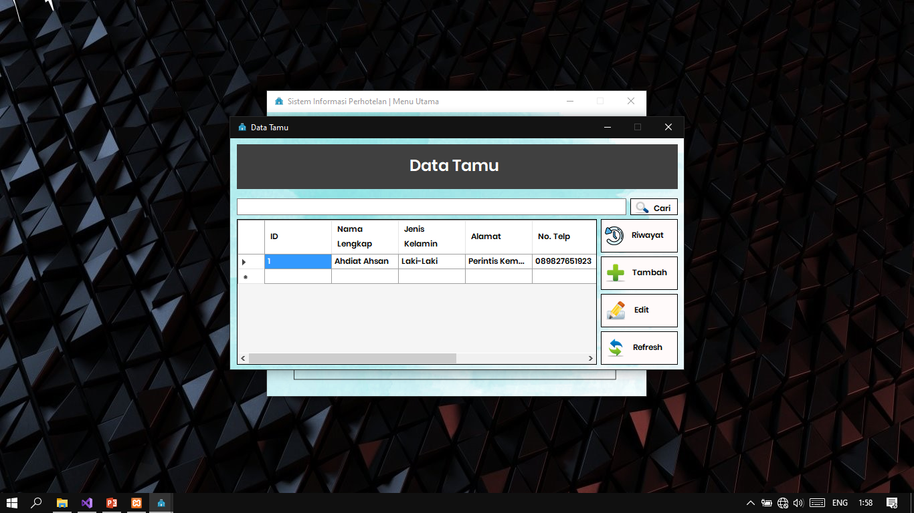
Form Data Tamu
Form yang menampilkan data-data tamu yang telah check in, beserta beberapa fitur olah data.

Slide 21
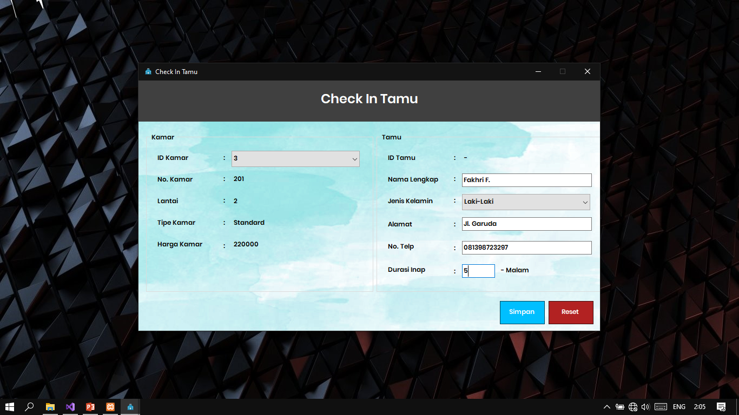
Form Check In
Form untuk melakukan check in agar data tamu dapat disimpan dan diolah.

Slide 22
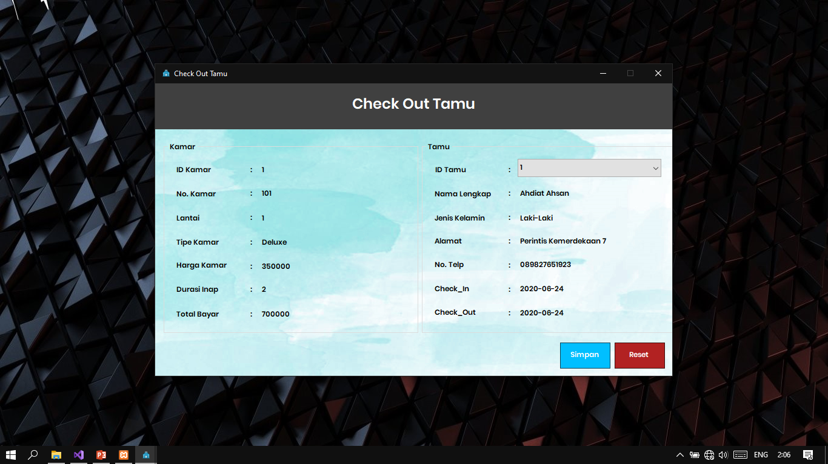
Form Check Out
Form untuk melakukan check out agar data tamu yang telah menginap dapat disimpan dan diolah.

Slide 23
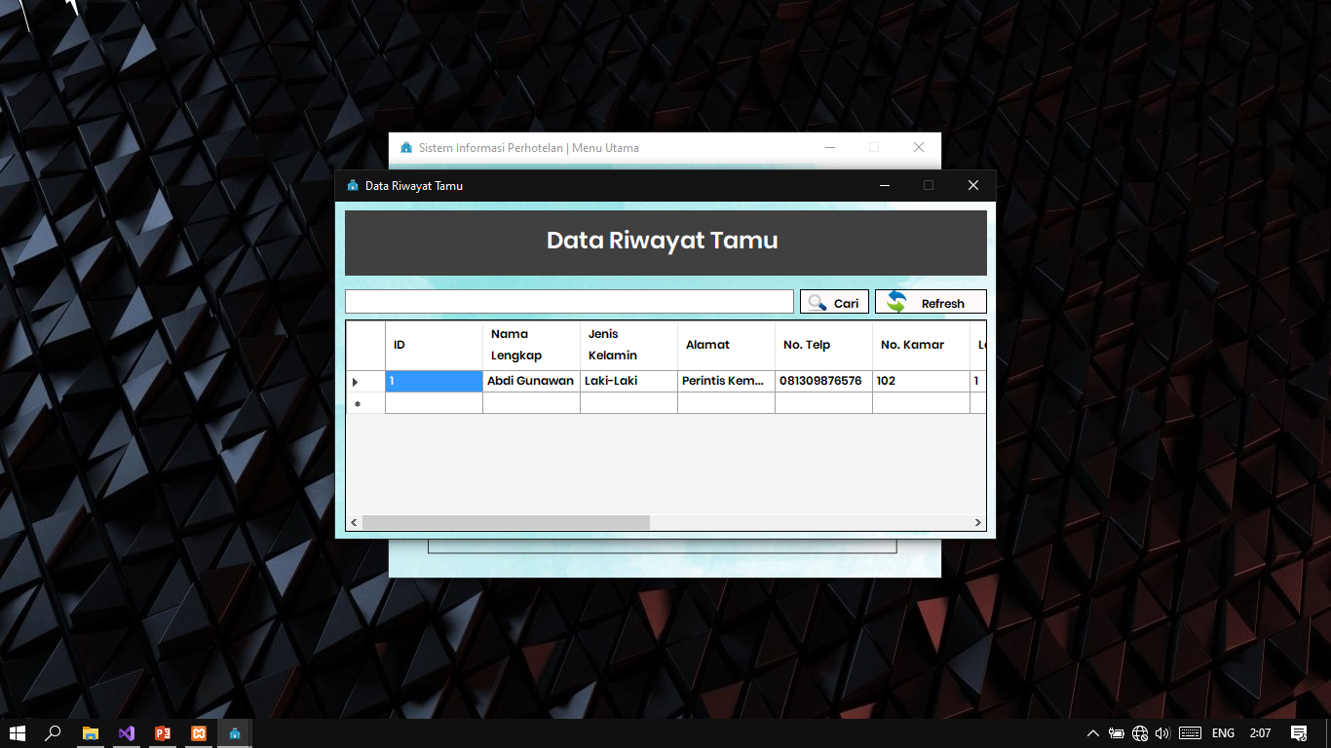
Form Riwayat Tamu
Form yang memperlihatkan rekapan dari riwayat tamu yang pernah menginap (telah check out) pada hotel.

Slide 24

Terima Kasih!
Lanjut Demo Aplikasi
Ahdiat Ahsan (182102)
Kelas C (TI)

